Slide 1

Prevence rakoviny
doc. MUDr. Jindřich Fiala, CSc.
Ústav preventivního lékařství LF MU

Slide 2

Vitamin B 17 (Laetril) – svět bez rakoviny?
2
Notes:
2

Slide 3
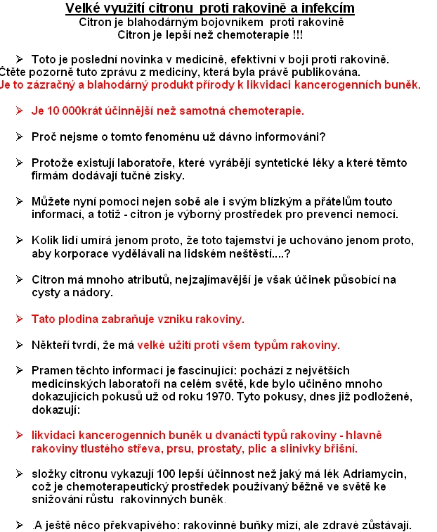


3
Notes:
3

Slide 4
Osnova
EPIDEMIOLOGIE
Výskyt rakoviny u nás a ve světě, časový vývoj, souvislosti s rizikovými faktory
ETIOLOGIE
Příčiny rakoviny, rizikové a ochranné faktory
PREVENCE
Doporučení, návrhy opatření:
Primární prevence – snížení rizika onemocnění
Sekundární prevence – časné zjištění a léčba, zabránění rozvoje onemcnění
4
Notes:
4

Slide 5
Zdroje informací
5
Notes:
5

Slide 6
Zdroje informací
Databáze WHO – „Zdraví pro všechny“ - European „Health for all database“ – HFA-DB
Stránky SVOD, Česká onkologická společnost, NOP (Národní onkologický program)
Kapitoly v Obecné onkologii (Grada 2003, MU 2004) + další publikace
AICR Second report – 2007: Food, nutrition, physical activity and prevention of cancer
(AICR = American Institute for Cancer Research)
Evropský kodex 3rd ver. – 2003 (11 bodů)

Slide 7
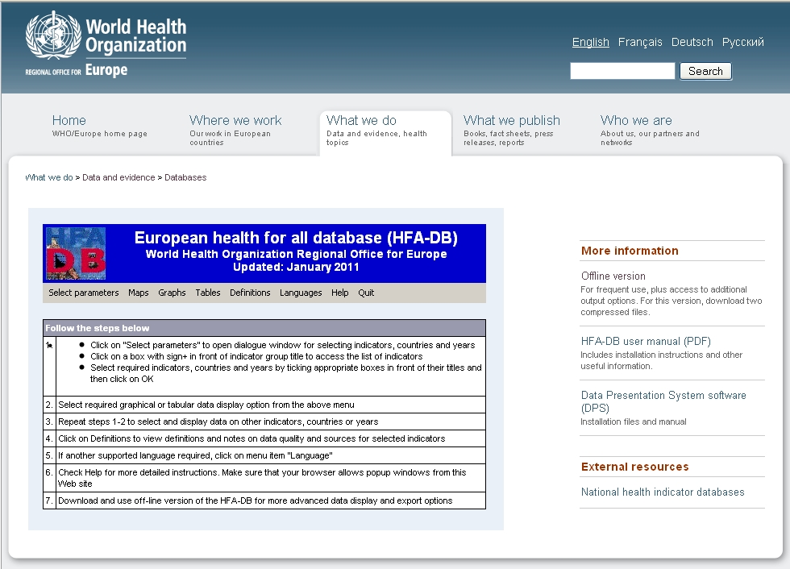
http://data.euro.who.int/hfadb

Slide 8
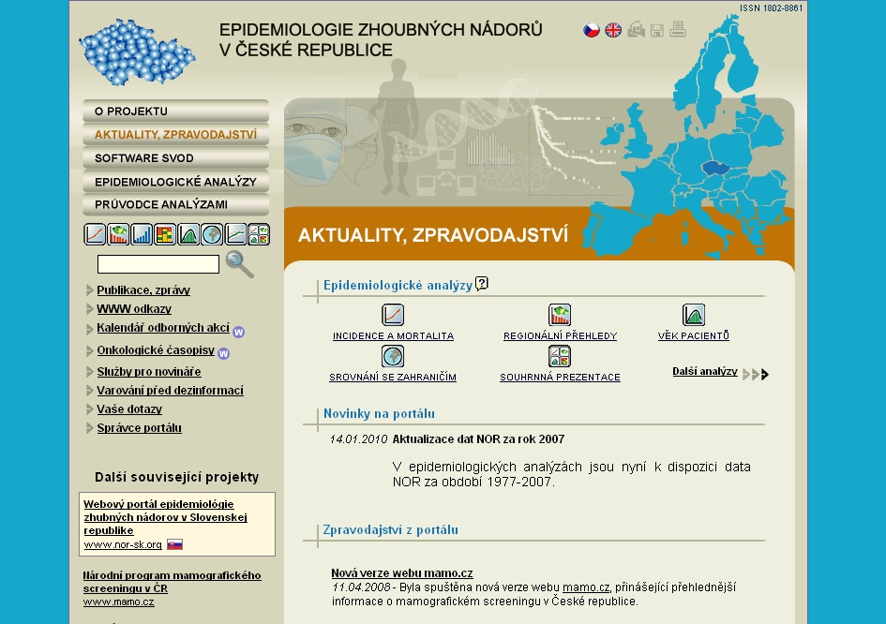
www.svod.cz (Software pro Vizualizaci Onkologických Dat)
8
Notes:
8

Slide 9
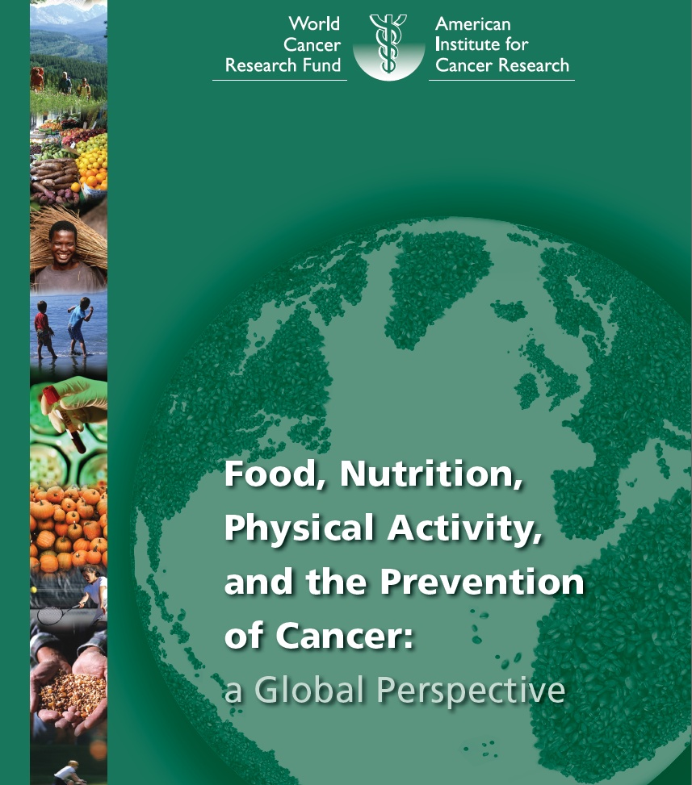
WCR / AICR – Second report - 2007
www.aicr.org
www.dietandcancerreport.org

Slide 10
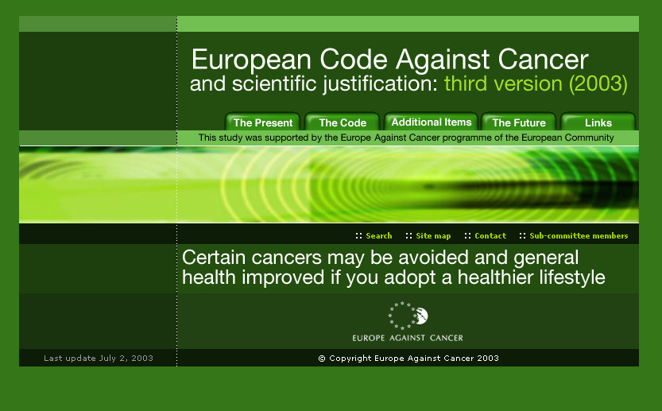
www.cancercode.org

Slide 11
Epidemiologie
rakoviny
(Cancer epidemiology)

Slide 12
Rakovina - epidemiologie
Postihne každého 3.člověka (onemocnění)
27 % ze všech úmrtí
Ve věkovém rozmezí 45-64r ale zodpovídá za 50% všech úmrtí! (EU)
Ročně přes 50 tis. nových případů (bez dg.C44)
Ročně cca 28 tisíc na rakovinu zemře
Smrtnost = 54%, přežívá 46%

Slide 13
Struktura příčin smrti dle věku (relativní podíl)
Ženy
Muži
Kardiovaskulární
Kardiovaskulární
Nádory
Nádory
Věková skupina
Věková skupina

Slide 14
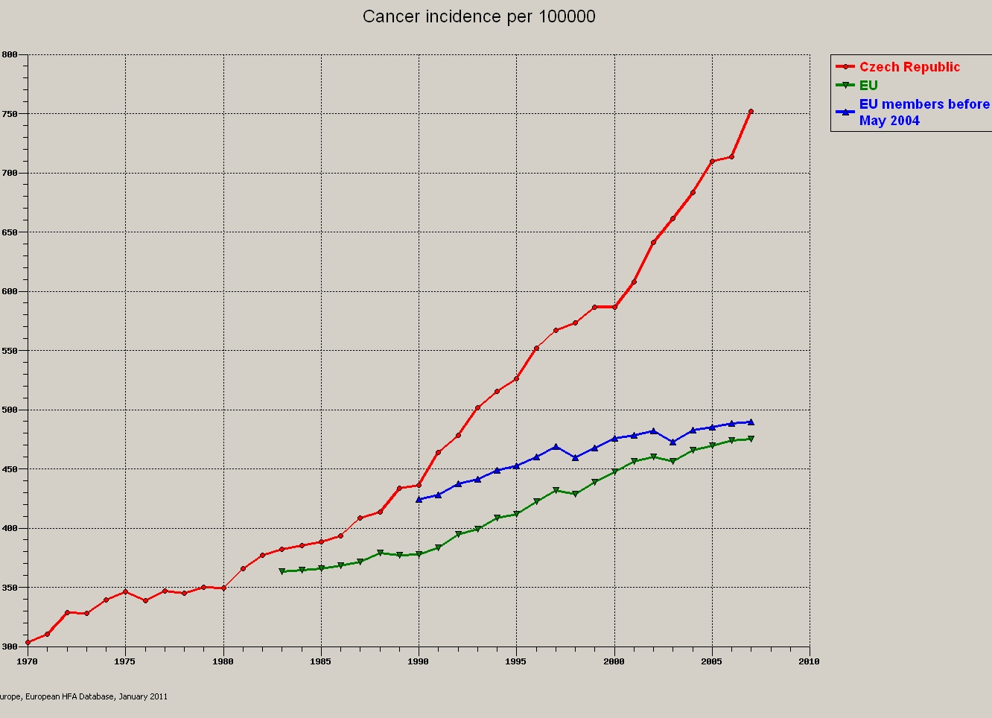
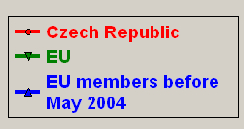
Cancer incidence per 100 000
European HFA Database, January 2011

Slide 15
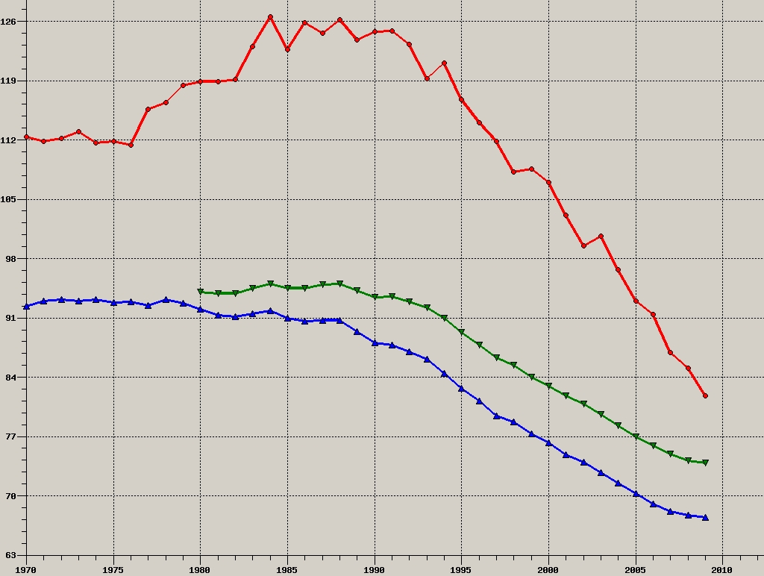
SDR, malignant neoplasms, 0-64, per r 100 000
European HFA Database, January 2011

Slide 17
Pořadí nádorů dle úmrtnosti
Muži:
Ženy:
Plíce - 27 %
Kolorektum – 16 %
Prostata - 9 %
Slinivka - 6 %
Žaludek – 5 %
Ledviny – 5 %
Játra – 3 %
Moč. Měchýř – 3 %
----------------------
Těchto 8 = celk: 73 %
Prs – 15 %
Kolorektum – 14 %
Plíce – 11 %
Slinivka - 7 %
Vaječníky – 6 %
Žaludek – 4 %
Ledviny – 4 %
Žlučník – 3 %
----------------------
Těchto 8 vybr. nádorů – celk. 73 %

Slide 19
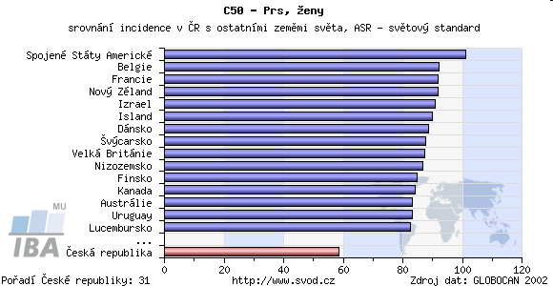
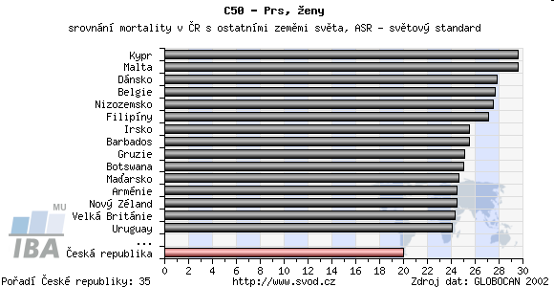
Prs
Incidence:
31. na světě
Mortalita:
35. na světě

Slide 20
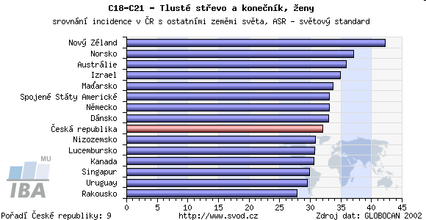
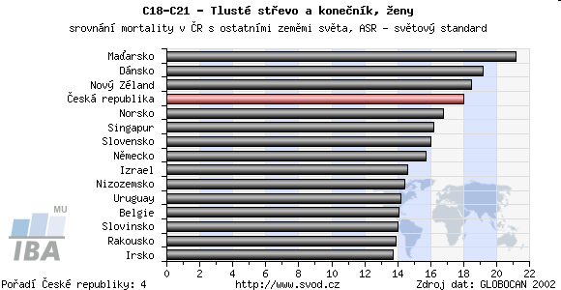
Kolorektum
ženy
Incidence:
9. na světě
Mortalita:
3. na světě

Slide 21
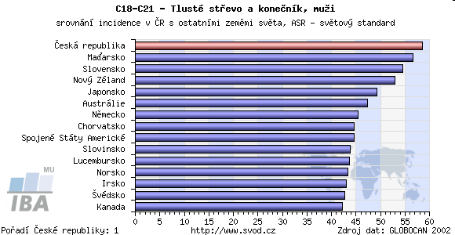
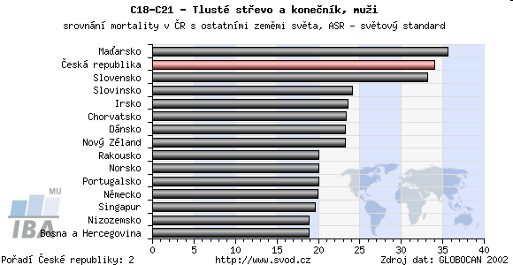
Kolorektum
muži
Incidence:
1. na světě
Mortalita:
2. na světě

Slide 22
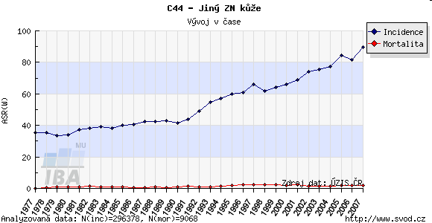

Slide 23
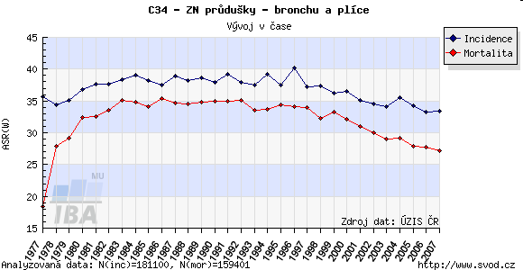

Slide 24
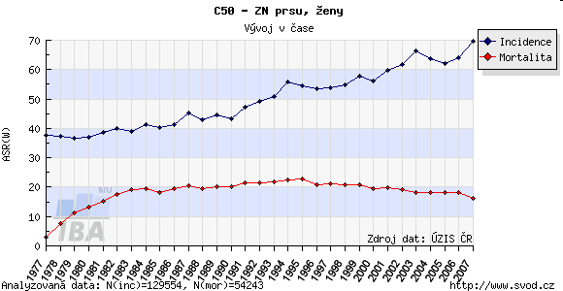

Slide 25
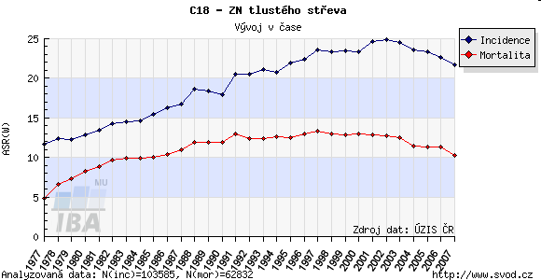

Slide 26
ETIOLOGIE
Co způsobuje vznik nádorů?

Slide 27
Karcinogeneze – mnohostupňový model
Expozice relevantním agens
Prokarcinogen
Metabolismus
Karcinogen
Interakce s DNA, INICIACE
DNA-addukty
3 alternativy:
a) Reparace poškození DNA
Alterace onkogenů,
tumor-supresorových genů
a DNA-reparačních genů
b) Smrt buňky
c) Replikace klonu abnormálních buněk
Abnormální DNA
a buněčná replikace
Růst abnormálního klonu, vznik ložiska pre-neoblastických buněk - - PROMOCE
Prekancerózní léze,
dysplazie
Růst tumoru a jeho šíření mimo původní ložisko, PROGRESE
Nádor
Metastázy

Slide 28
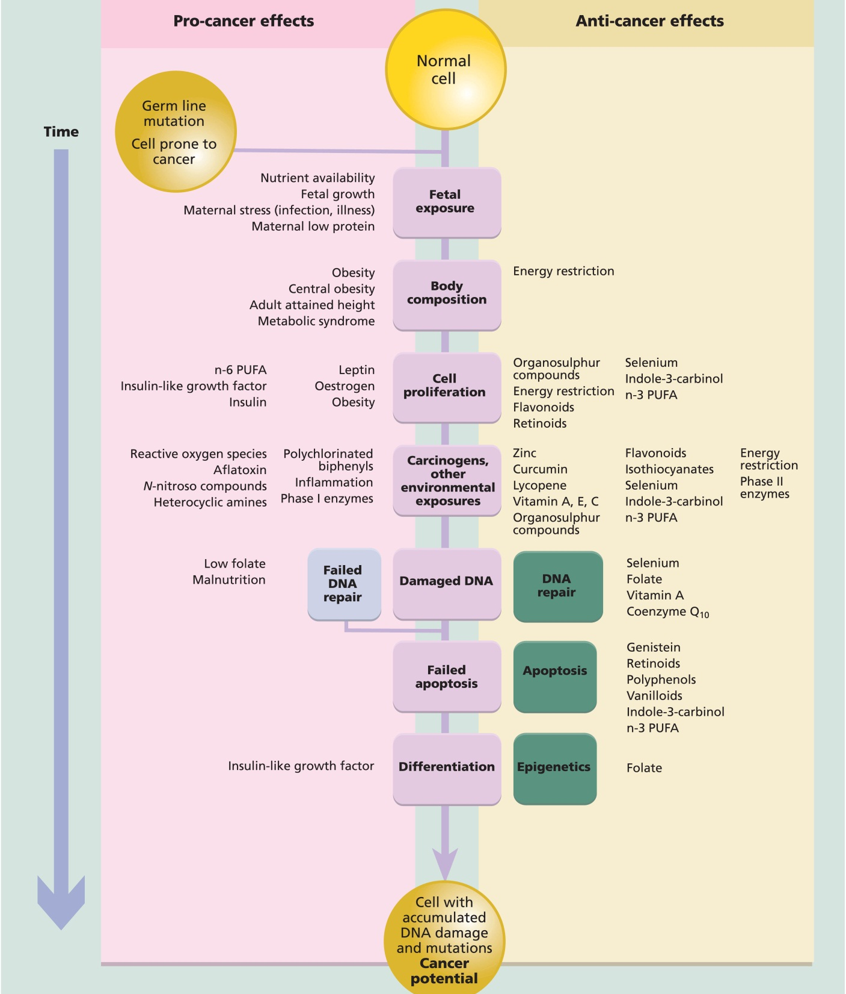

Slide 29
Epidemiologické metody
Ne každá prokázaná souvislost je souvislostí příčinnou (kauzální)!
Korelační studie
Data nejsou získávána od jednotlivců, ale na populační úrovni. Např. spotřeba potravin vs. výskyt nádorů, a mezinár. srovnání
Studie případů a kontrol (case-control)
Osoby vybrány podle přítomnosti či nepřítomnosti onemocnění, (případy + kontrolní soubor), zpětně srovnávána anamnéza.
Kohortové prospektivní studie
Skupina zdravých osob (kohorta) sledována řadu let (opakované hodnocení výživy), čeká se na výskyt nádorů, potom srovnání předchozí výživy zdravých a nemocných.
Mohou být i experimentální typu CLINICAL TRIAL!

Slide 30
Dvojí možný způsob popisu nádorové etiologie
Dle faktorů
Jejich vliv na riziko rakoviny obecně či na riziko jednotlivých nádorů
Dle nádorů
Jejich vliv na riziko rakoviny obecně či na riziko jednotlivých nádorů

Slide 31
Podle faktorů

Slide 32
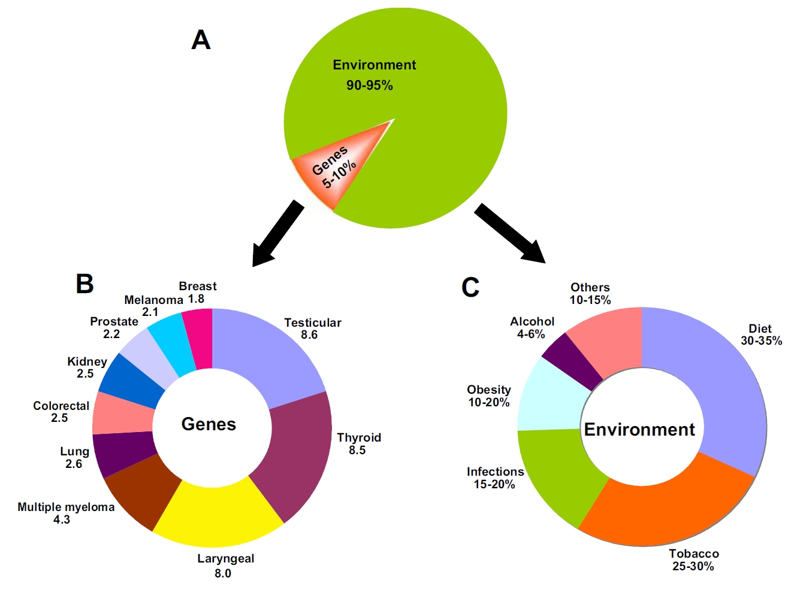
Příčiny rakoviny
32
Anand et al. (2008)
Notes:
32

Slide 33
Kouření
Nejvýznamnější jednotlivá příčina rakoviny (30% všech případů)
V kouři cigaret 60 prokázaných lidských karcinogenů (!!!)
Prokazatelně zvyšuje riziko nejméně 18 druhů nádorů

Slide 34
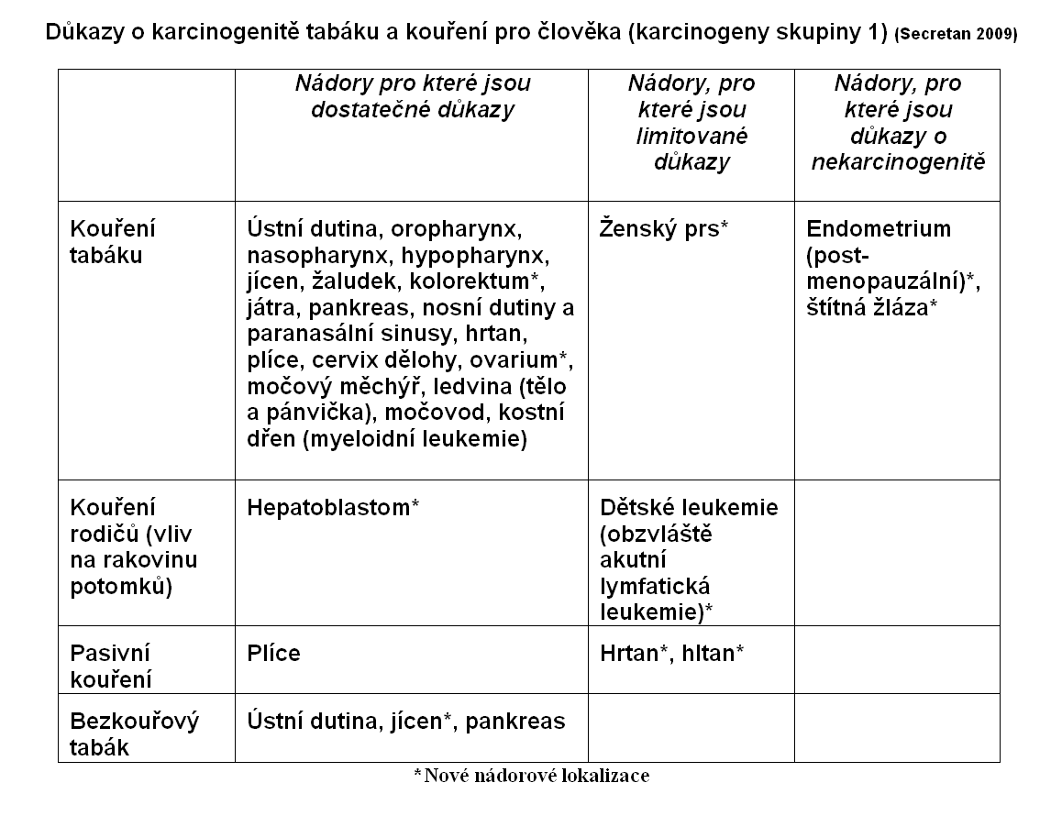

Slide 35
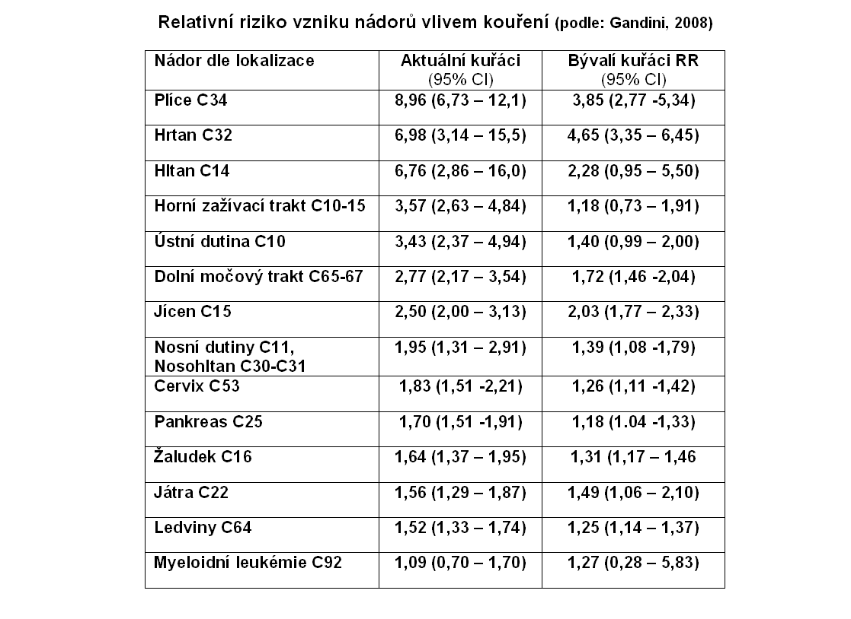

Slide 36
Výživové faktory
Způsobují 35-40 % všech případů rakoviny
Čím je to způsobeno:
Co lidé jí (a co to obsahuje)
Kolik toho jí
Co nejí (anebo jí málo)
Co pijí
Jak moc se (ne)pohybují
Jestli nejsou tlustí

Slide 37
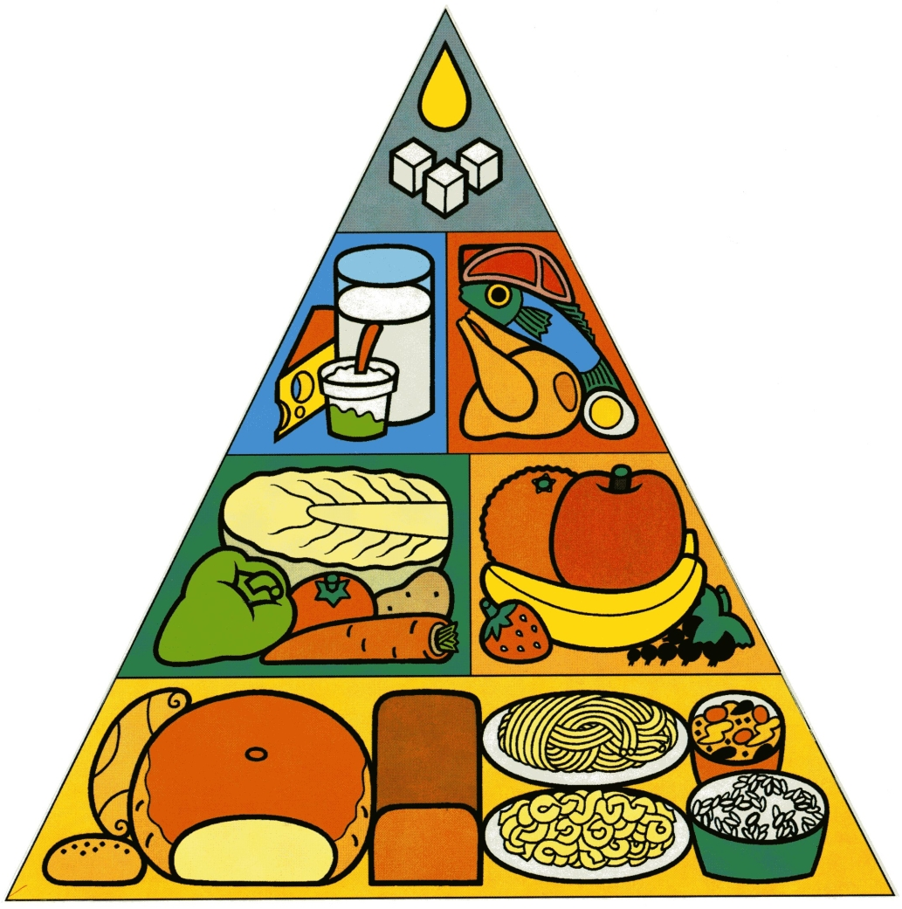
Lidé nekupují živiny, ale potraviny
Obiloviny (+ vláknina)
Zelenina, ovoce, luštěniny, ořechy, bylinky
Maso, drůbež, ryby, vejce
Mléko a mléčné výrobky
Tuky a oleje
Cukry, sůl
Voda, ovocné šťávy a ostatní „soft“ nápoje, teplé nápoje
Alkoholické nápoje
Suplementa
Nadváha a obezita
37
Notes:
37

Slide 38
Výživové faktory
Skladba stravy
Energetický příjem
Pohybová aktivita
Složení těla, obezita
+ růst, menarché..
Alkohol

Slide 39
Výživové faktory hodnocené ve vztahu k nádorovému riziku
I. Energie a související faktory
Energetický příjem
BMI
Pohybová aktivita
Rychlý růst a větší výška
III. Potraviny a nápoje
Cereálie (obiloviny)
Zelenina a ovoce
Maso, drůbež, ryby a vejce
Mléko a mléčné výrobky
Alkohol
Káva, čaj
II. Element. nutriční složky
Sacharidy (včetně vlákniny)
Tuky
Proteiny
Vitamíny
Minerální látky
Ostatní bioaktivní sloučeniny
IV. Zpracování, uchovávní, příprava
Chemické kontaminanty
Aditiva
Mikrobiální kontaminanty
Sůl
Zmražování
Konzervace a uzení
Tepelná úprava

Slide 40
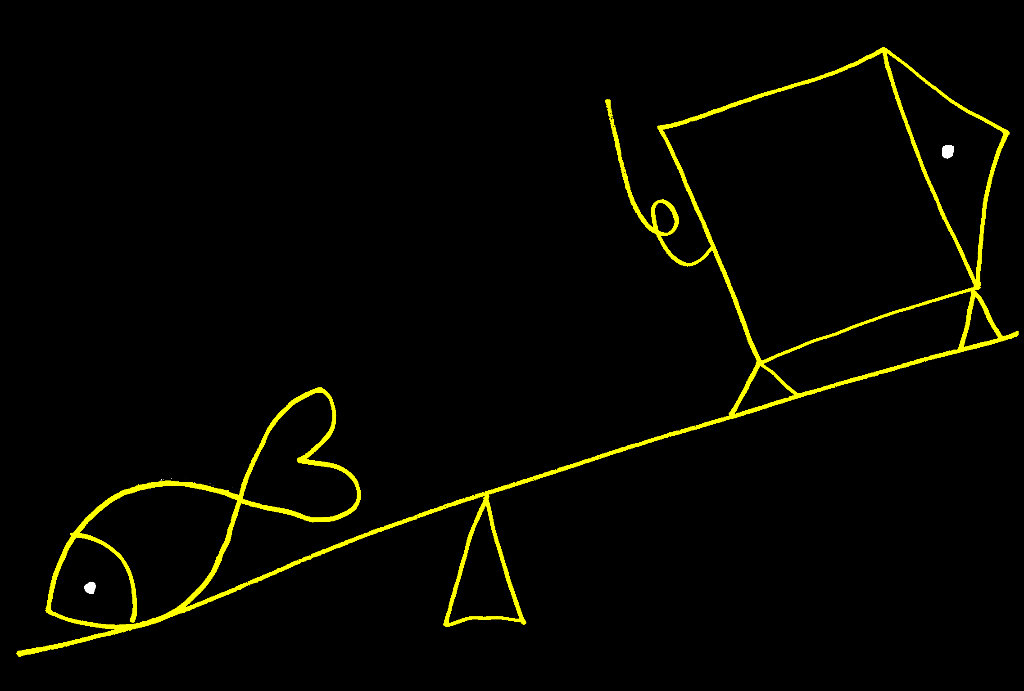
Specifika výživy
Univerzalita expozice (týká se všech)
Mimořádná míra expozice (řádově kilogramy a litry denně )
Vysoký počet působících faktorů
Současné působení rizikových a ochranných faktorů
Rizikové
faktory
Nedostatek protektivního faktoru
= rizikový faktor
Protektivní
faktory
Genetický
základ

Slide 41
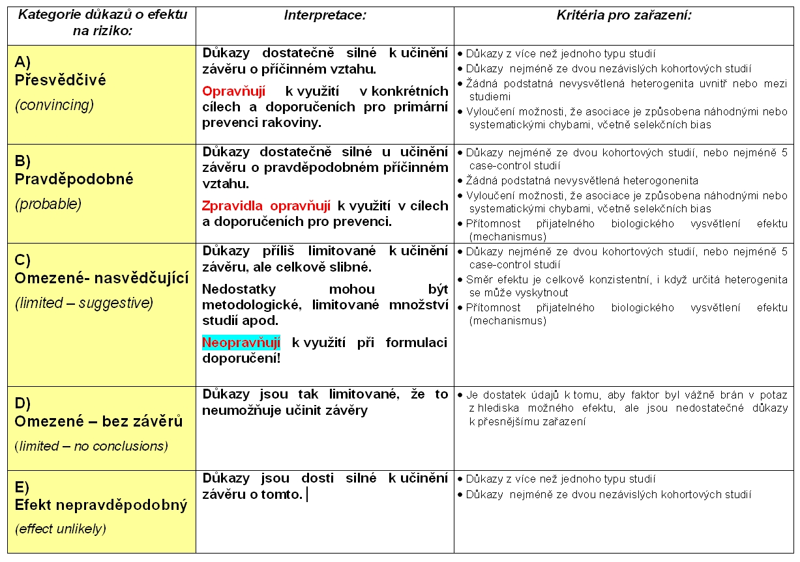
Kategorie důkazů o efektu na riziko
41
Notes:
41

Slide 42
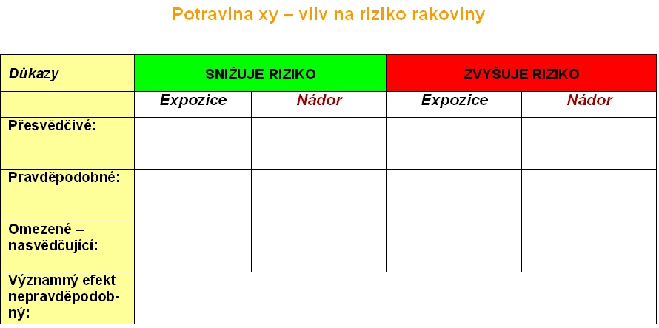
Systém vizualizace efektu výživových faktorů
42
Notes:
42

Slide 43
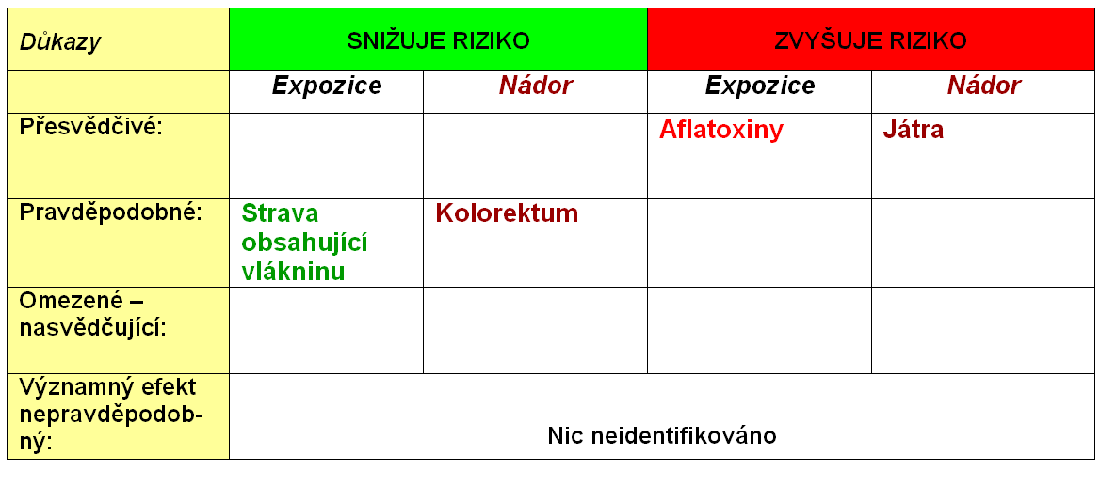
Obiloviny (zrniny), vláknina stravy
43
Notes:
43

Slide 44
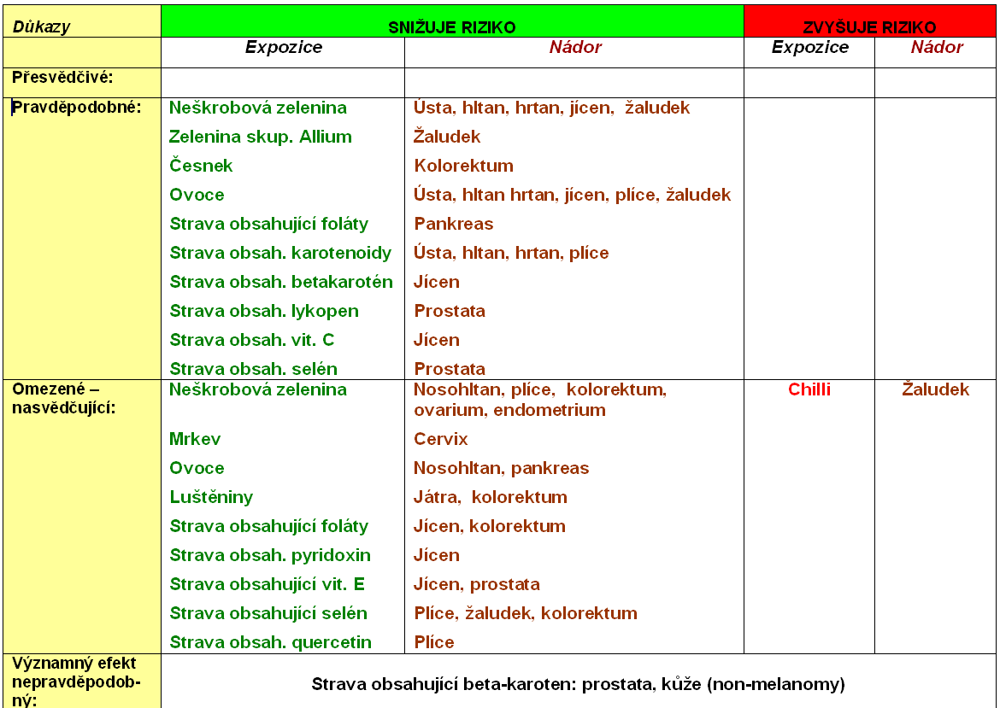
Zelenina, ovoce, luštěniny, ořechy, bylinky, koření
44
Notes:
44

Slide 45
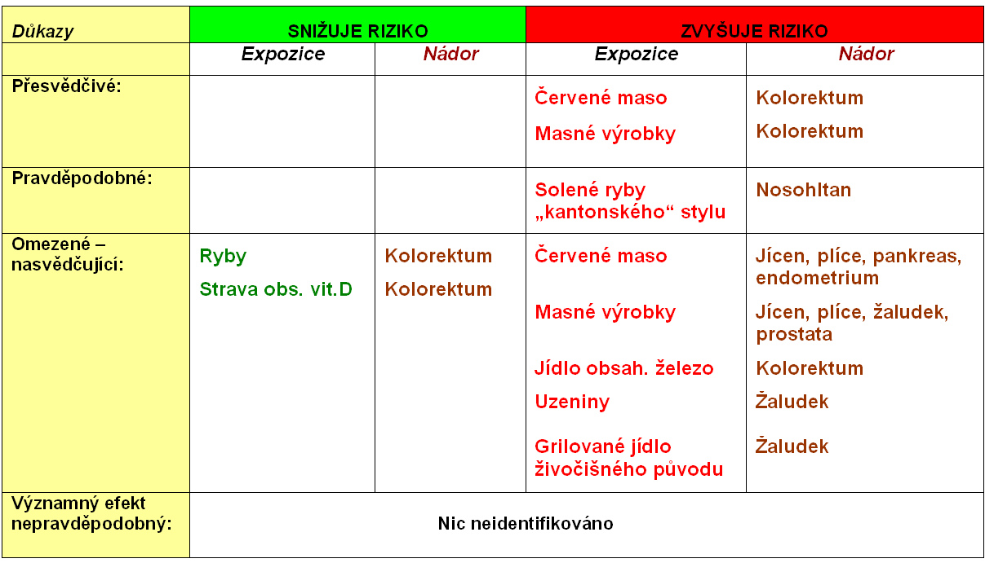
Maso, drůbež, ryby a vejce
45
Notes:
45

Slide 46
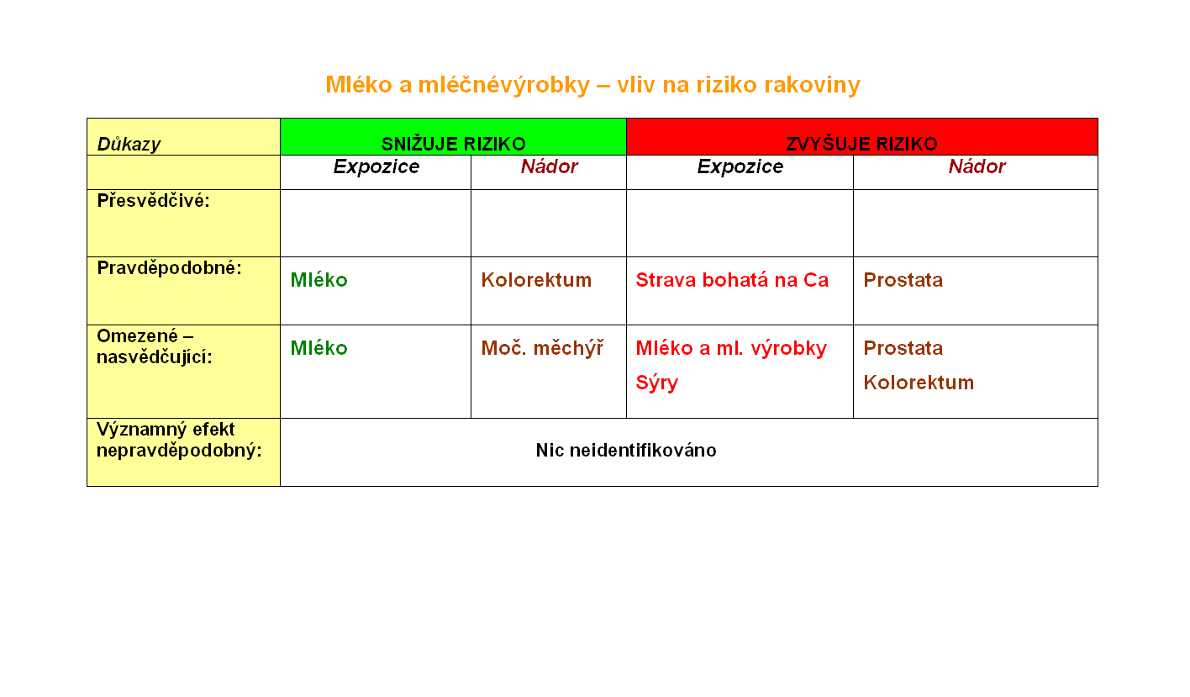
Mléko a mléčné výrobky
46
Notes:
46

Slide 47
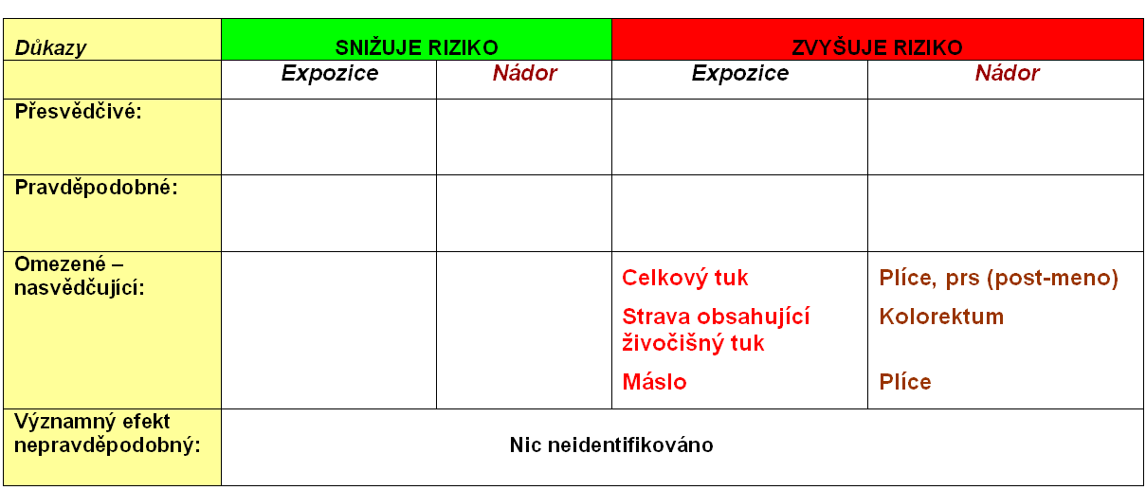
Tuky a oleje
47
Notes:
47

Slide 48
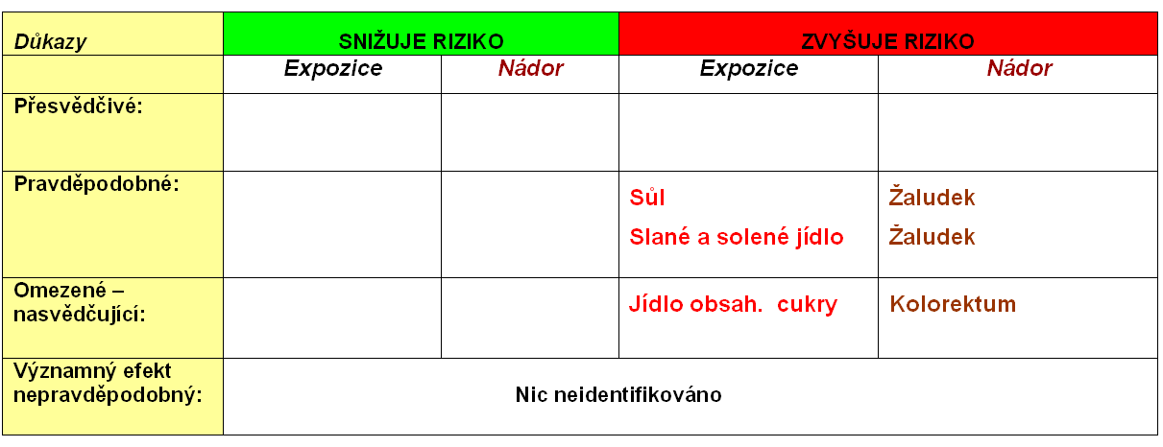
Cukry a sůl
48
Notes:
48

Slide 49
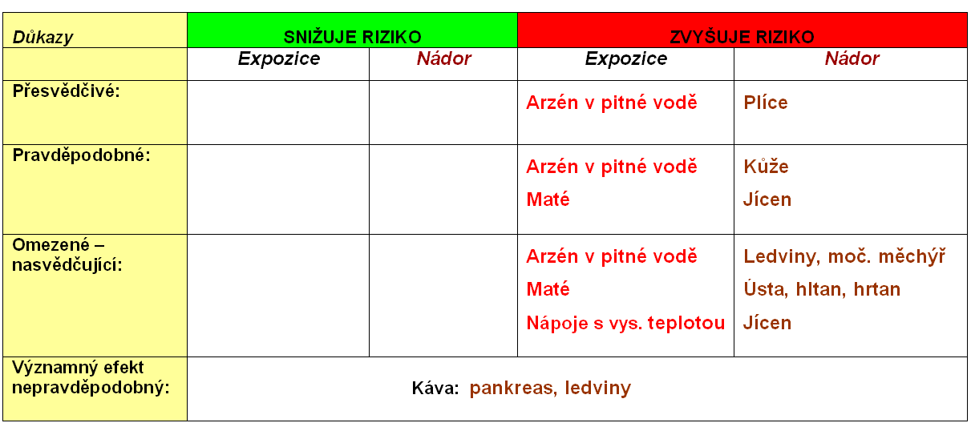
Voda, ovocné šťávy a ostatní „soft“ nápoje, teplé nápoje
49
Notes:
49

Slide 50
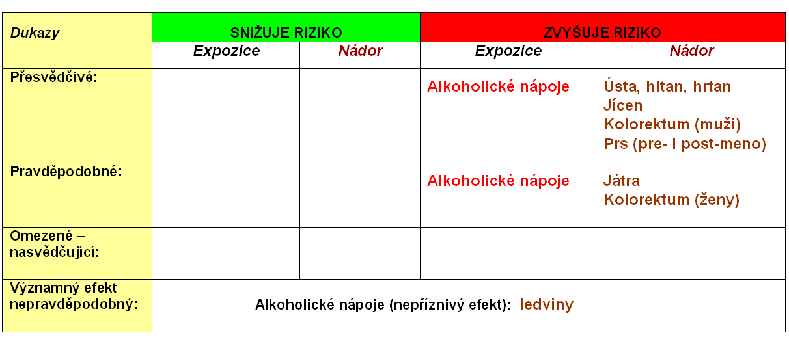
Alkohol
50
Notes:
50

Slide 51
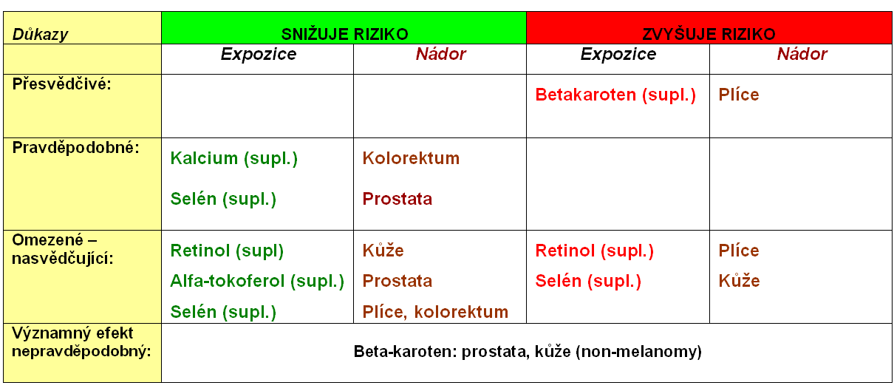
Suplementa
51
Notes:
51

Slide 52
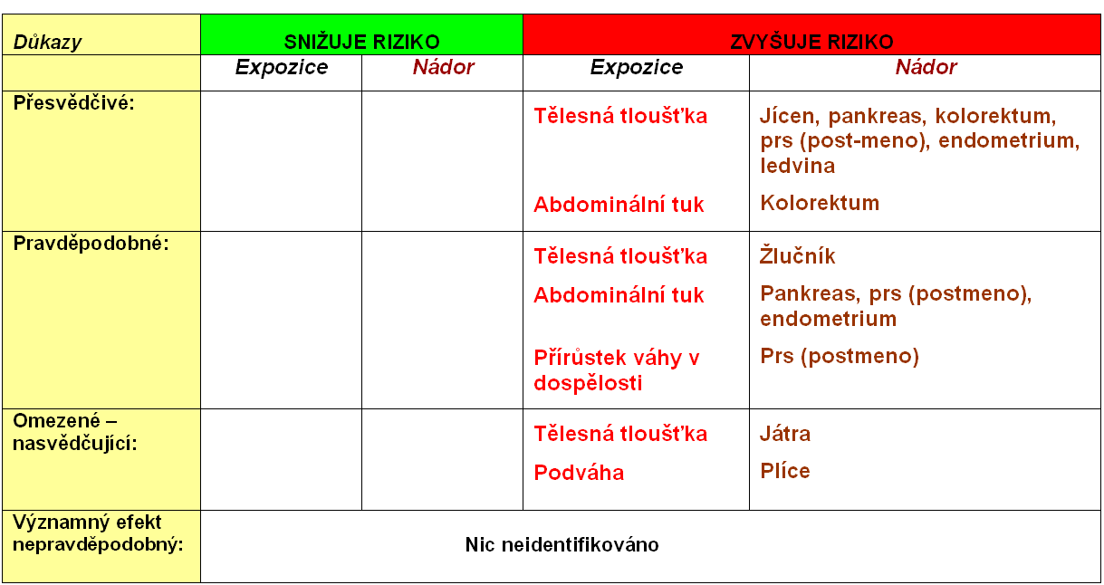
Nadváha a obezita
52
Notes:
52

Slide 53
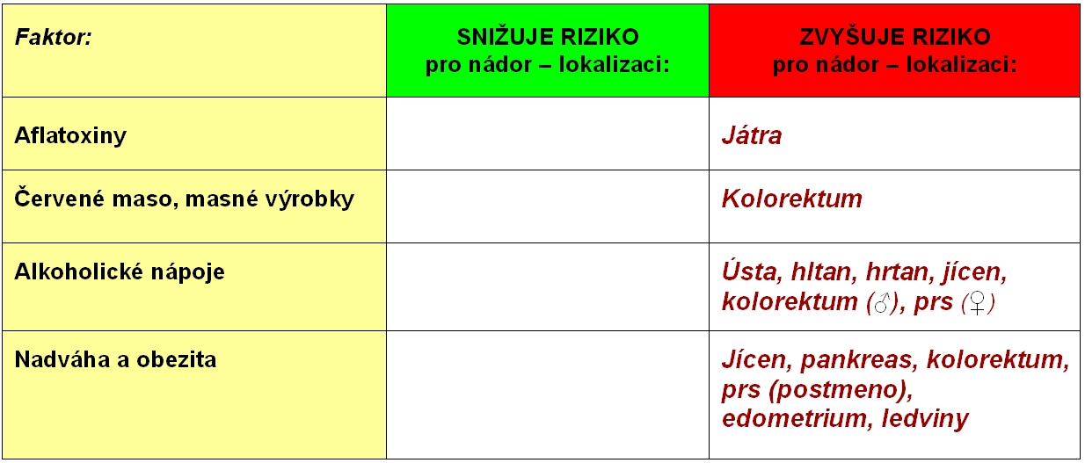
Shrnutí – výživové faktory s přesvědčivými důkazy:
53
Notes:
53

Slide 54
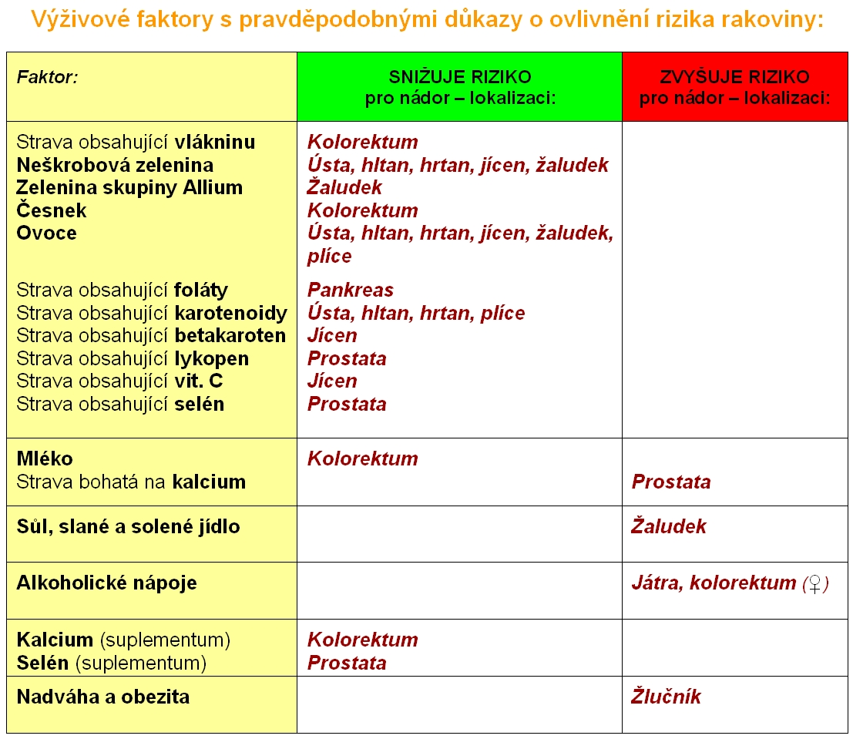
Shrnutí – výživové faktory s pravděpodobnými důkazy:
54
Notes:
54

Slide 55
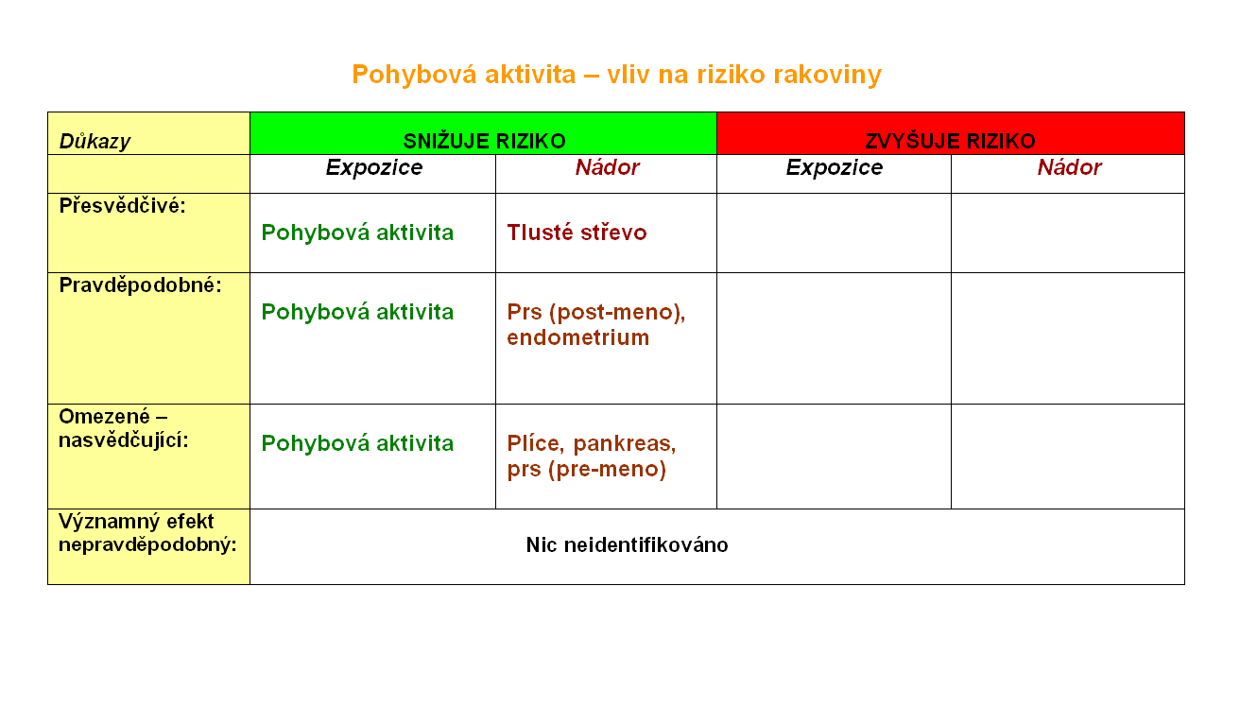

Slide 56
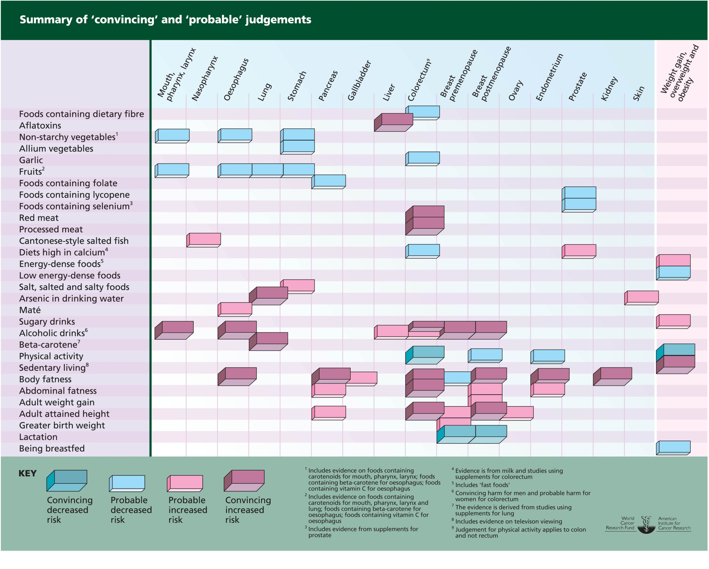

Slide 57
A co důležité pro riziko není:
Zbytky pesticidů v potravinách
Konzervační a jiné látky, tzv. éčka
Suplementa, vitamínové přípravky
Umělá sladidla
Káva, čaj
. . . . . . . . . . . . . . . . . . . . . .
Nezaměřovat se na speciální druhy potravin…

Slide 58
Dle nádorů

Slide 59
Plíce
Zvyšuje riziko | Chrání
Cigaretový kouř (i pasivně) - atrib > 85 % Radon (- atrib 10- 14 % ) | Zelenina a ovoce Ne suplementa! (obzvláště ne u kuřáků)

Slide 60
Prs
Zvyšuje riziko | Chrání
Menarché <12r. Nuliparita nebo první porod >30r. Pozdní menopauza Familiární výskyt ca prsu Větší výška Exogenní expozice estrogenům Radiace prsu ----------------------------------------------- Alkohol (už 1 dávka/den) Obezita (pro postmeno ca) | Pohyb Laktace

Slide 61
Kolorektum
Zvyšuje riziko | Chrání
Rodinný výskyt Obezita Alkohol Maso (červené), uzeniny Kouření | Pohyb Zelenina a ovoce Mléko Vláknina stravy Česnek Acylpyrin a ostatní nesteroidní protizánětlivé Kalcium, vit.D (pozor prostata) Postmeno. horm. terapie

Slide 62
Endometrium
Zvyšuje riziko | Chrání
Prolongovaná expozice estrogenům Obezita | Pohyb

Slide 63
Prostata
Zvyšuje riziko | Chrání
Příliš mnoho Ca | Strava obsah. lykopen Selén

Slide 64
Ledviny
Zvyšuje riziko | Chrání
Obezita Kouření

Slide 65
Doporučení

Slide 66
WCR / AICR – Second report - 2007
www.aicr.org
www.dietandcancerreport.org

Slide 67
RECOMMENDATION 1
TĚLESNÁ HMOTNOST, TĚLESNÝ TUK
Být co nejvíce štíhlý v rámci normálního rozmezí
Udržovat hmotnost v normálním rozmezí BMI = 18.5 – 25 (WHO)
Pro děti jsou speciální percentilové grafy
Směřovat (přes dětství a adoledcenci) aby v dospělosti byla hmotnost k dolnímu konci rozmezí
Vyvarovat se přírůstku hmotnosti a zvýšení obvodu břicha v dospělosti
Populační medián BMI by měl být mezi 21 a 23

Slide 68
RECOMMENDATION 2
POHYBOVÁ AKTIVITA
Být fyzicky aktivní jako součást každodenního života
Mírná fyzická aktivita (ekvivalent rychlé chůze) přinejmenším 30 minut každý den
Po zlepšení kondice se snažit o 60 a více minut mírné aktivity, nebo 30 či více minut intenzivnější aktivity každý den
Limitovat sedavé návyky jako sledování TV
Průměrná PAL by měla být nad 1.6
PAL = celkový energ.výdej x basální metabolismus, „sedavý“ – sedentary = 1.4

Slide 69
RECOMMENDATION 3
POTRAVINY A NÁPOJE PODPORUJÍCÍ NABÍRÁNÍ VÁHY
Omezit konzumaci energeticky denzních potravin
Nepít sladké nápoje
Průměrná energetická denzita stravy by měla být snížena k 125 kcal / 100g

Slide 70
RECOMMENDATION 4
ROSTLINNÉ POTRAVINY
Jíst převážně potraviny rostlinného původu
Jíst nejméně 5 porcí (min. 400g) rozmanitosti neškrobové zeleniny a ovoce každý den
Jíst relativně nezpracované cereálie a luštěniny s každým jídlem
Limitovat rafinované škrobové potraviny (refined starchy foods)

Slide 71
RECOMMENDATION 5
ŽIVOČIŠNÉ POTRAVINY
Limitovat konzumaci červeného masa a vyhýbat se konzumaci masných výrobků (processed meat*)
Lidé, kteří jedí červené maso konzumovat méně než 500g týdně, a velmi málo (pokud vůbec) zpracovaného (processed)*
Populační průměrná konzumace červeného masa by neměla přesáhnout 300 g týdně
*Processed = meat preserved by smoking, curing or salting, or addition chemical preservatives

Slide 72
RECOMMENDATION 6
ALKOHOLICKÉ NÁPOJE
Limitovat konzumaci alkoholu
Lidé, kteří jedí konzumují alkohol, omezit konzumaci na max. 2 dávky denně pro muže a 1 dávku pro ženy
*1 dávka = 10-15g etanolu

Slide 73
RECOMMENDATION 7
UCHOVÁVÁNÍ, ZPRACOVÁNÍ, PŘÍPRAVA
(Preservation, Processing, Preparation)
Limitovat konzumaci soli
Vyvarovat se plesnivých potravin
Vyvarovat se solí konzervovaných a slaných potravin, konzervovat potraviny bez použití soli
Limitovat spotřebu soli na méně než 6 g (2.4g sodíku) denně
Nejíst plesnivé potraviny

Slide 74
RECOMMENDATION 8
POTRAVINOVÉ DOPLŇKY
(Dietary Supplemets)
Zaměřit se na naplnění výživových požadavků stravou samotnou
Potravinové doplňky nejsou doporučeny pro prevenci rakoviny

Slide 75
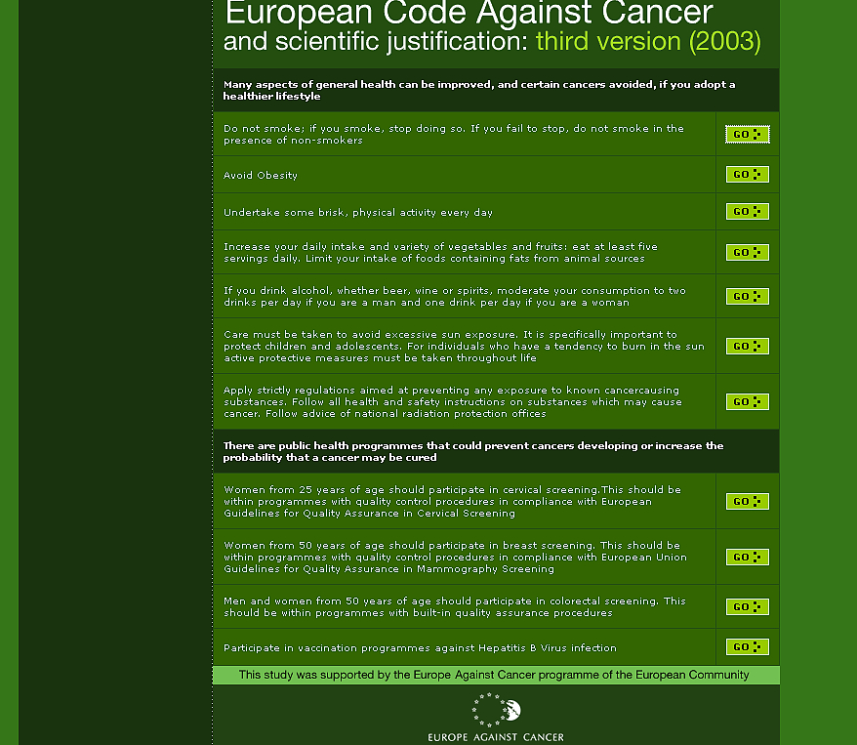

Slide 76
Evropský kodex proti rakovině
European Code Against Cancer – version 3, 2003
Nekuřte! Pokud kouříte, přestaňte. Pokud nemůžete přestat, nekuřte v přítomnosti dětí.
Vyvarujte se obezity
Denně vykonávejte nějakou tělesnou činnost
Jezte denně více různých druhů ovoce a zeleniny, alespoň v 5 porcích.
Jestliže pijete alkohol snižte spotřebu na 2 dávky denně (muž), 1 dávku (žena)
Nevystavujte se nadměrnému slunečnímu záření

Slide 77
Evropský kodex proti rakovině
European Code Against Cancer – ver. 3, 2003
Dodržovat pravidla ochrany před rakovinotvornými látkami
Programy veřejného zdravotnictví, kterými lze předcházet vzniku rakoviny nebo zvýšit pravděpodobnost vyléčení:
Ženy od 25 let –screening čípku
Ženy od 50 let – prsy - screening - mamografie
Muži a ženy od 50 let – screening kolerektálního karcinomu
Očkování proti hepatitidě B

Slide 78
DOPORUČENÍ 8:
POTRAVINOVÉ DOPLŇKY
(Dietary Supplemets)
Potravinové doplňky nejsou doporučeny pro prevenci rakoviny
Zaměřit se na naplnění výživových požadavků stravou samotnou

